Slide 1

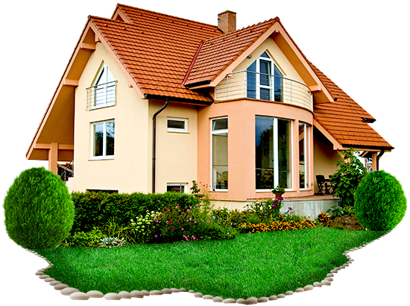
Тема урока:
«Мой дом – мой образ жизни»

Slide 2

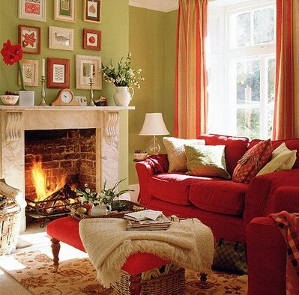
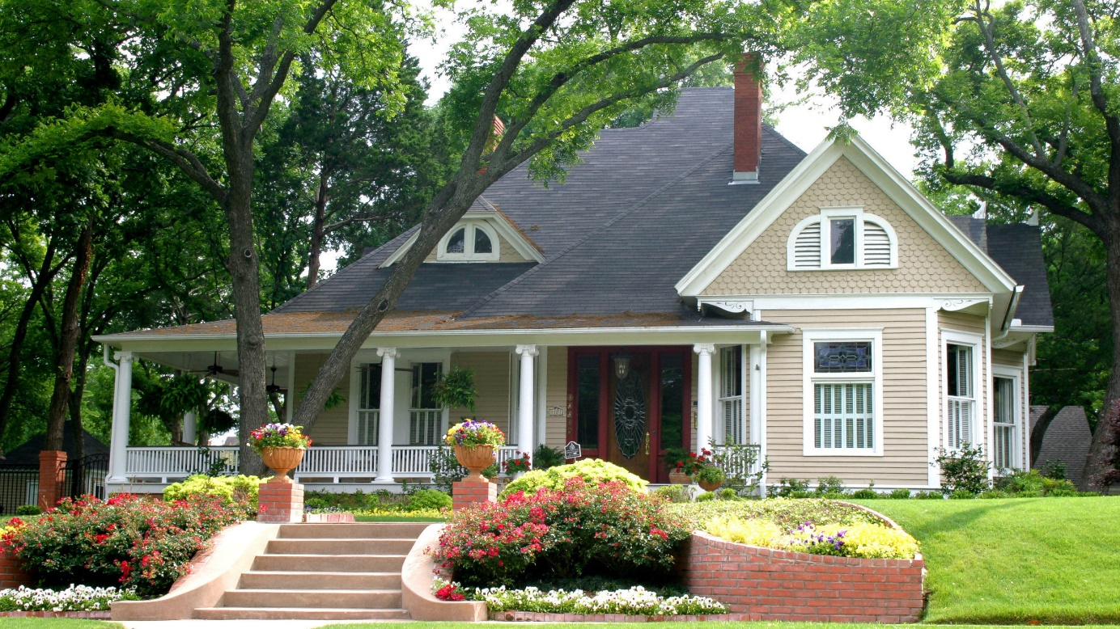
Дом – это привязка к миру, точка отсчета в длинном пути по жизни.
Дом – это когда есть куда вернуться,
когда есть корни, связывающие тебя со своим, с родным.

Slide 3
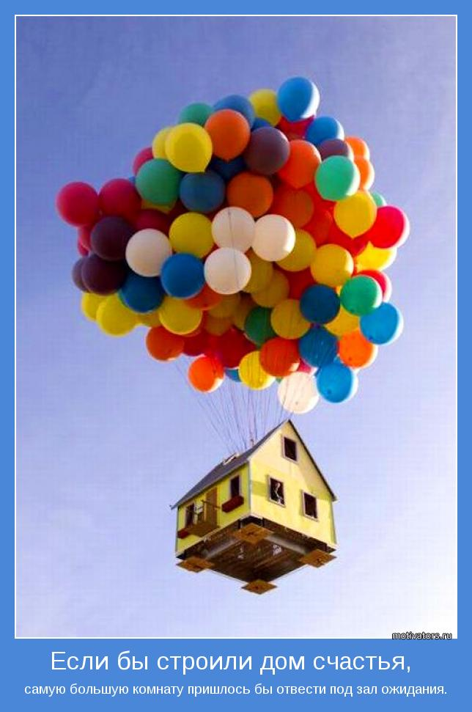

Дом – это прибежище души

Slide 4


ЖИЛИЩЕ – отражение социальных возможностей человека, его культуры, мечтаний и веяний моды.

Slide 5
Обладая знанием композиции и архитектуры, сегодня можно удовлетворить самые различные запросы к удобному и красивому жилью в любом стиле.
Важно проявить при этом художественный вкус и культуру

Slide 6
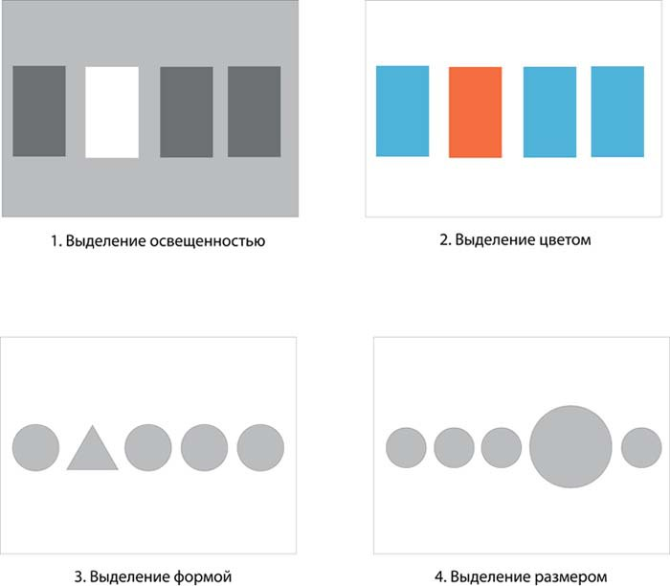

Slide 7
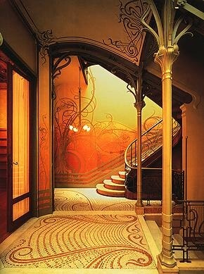
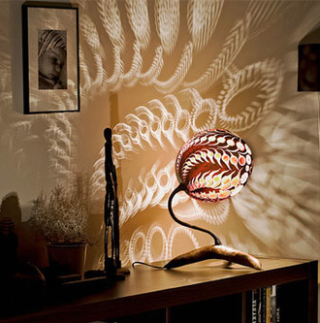
выделение освещенностью

Slide 8
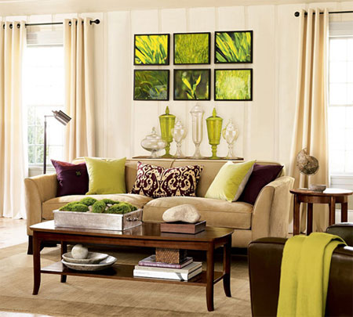
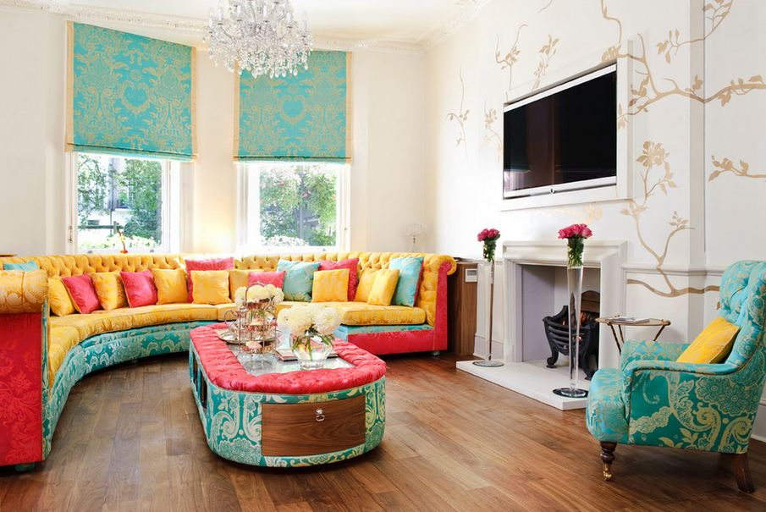
выделение цветом

Slide 9
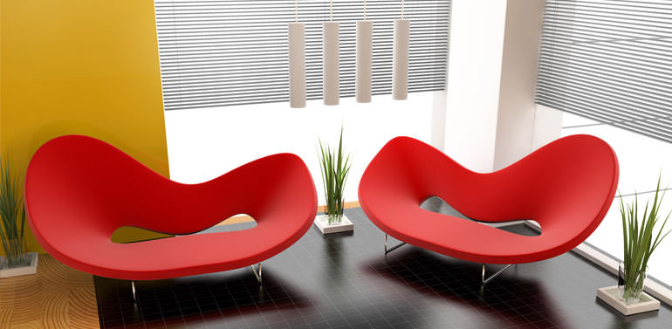
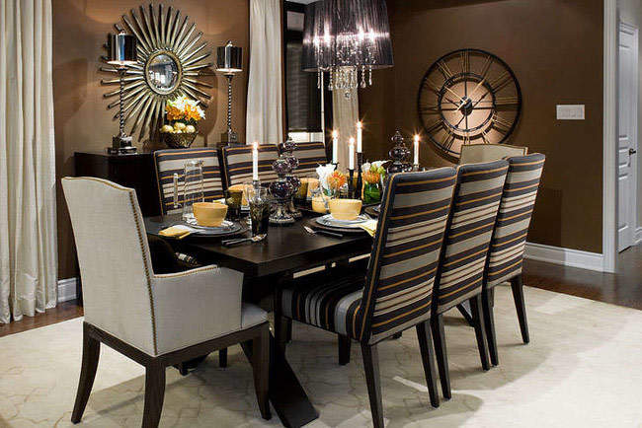
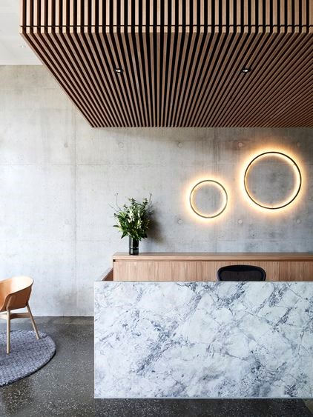
выделение формой

Slide 10
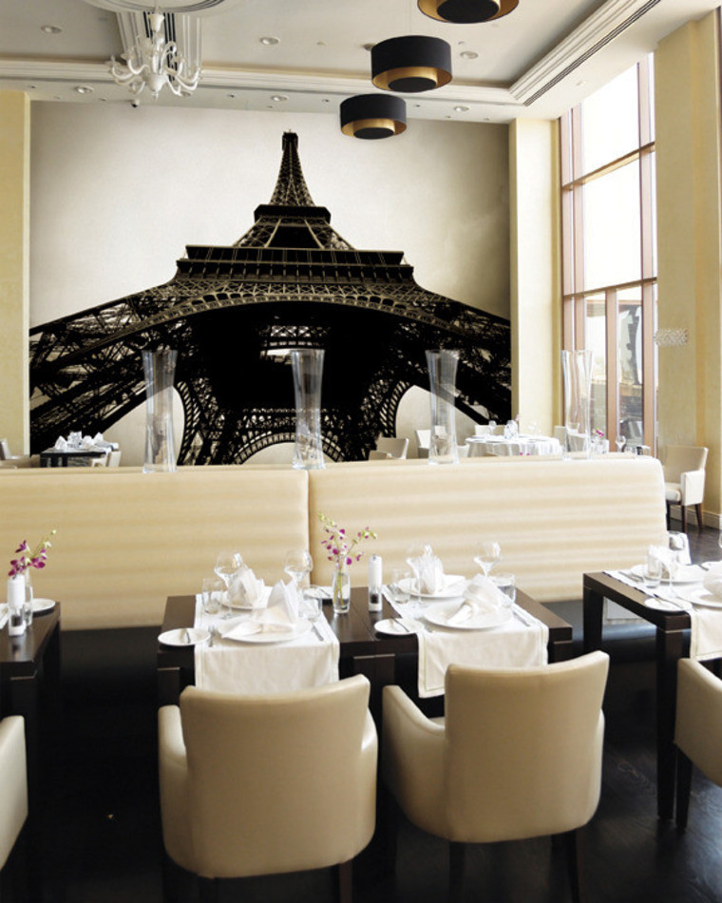
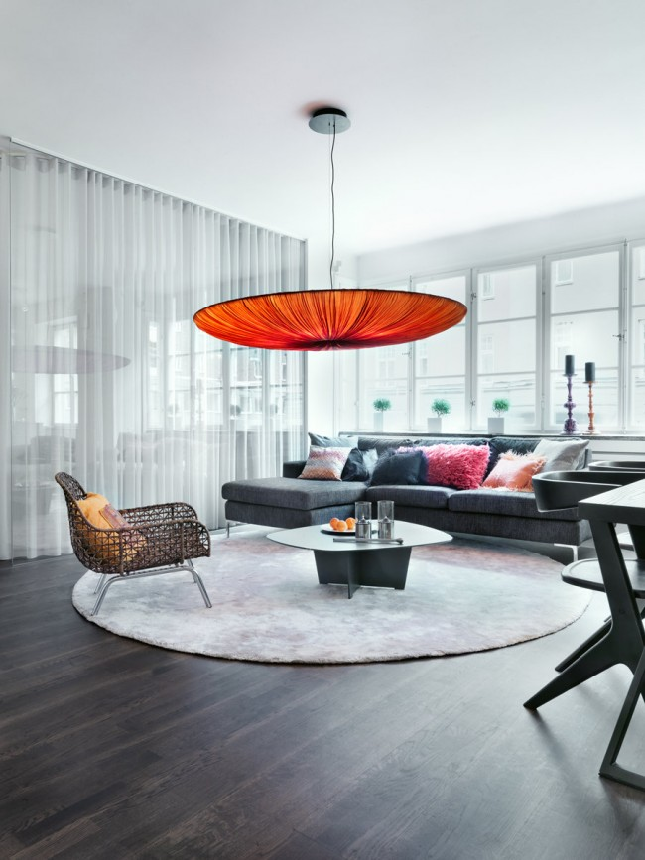
выделение размером

Slide 11

Подведем итоги
Жилище современного человека – это многофункциональное пространство.
Человек в доме спит, ест, работает, растит детей.. Но вот как организовать эти процессы в доме и что для этого нужно
Каждый решает по разному.
Понятие «современный дом» обязательно включает в себя множество хозяйственно-бытовых удобств

Slide 12
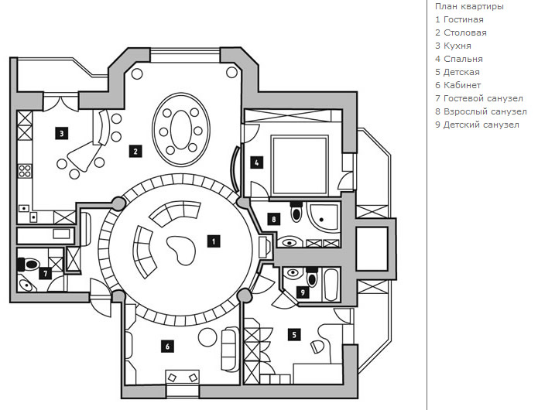
Функционально-архитектурная планировка жилища - выполнить схематичный чертеж, поэтажный план дома
Практическая работа:
Планируя пространство дома, важно определить:
что будет происходить в помещении
функционал каждой комнаты
Формат А 4

